Slide 1

古诗两首
读一读
寻隐者不遇
所见
Notes:
没什么

Slide 2

寻隐者不遇
读一读
松下问童子，
言师采药去。
只在此山中，
云深不知处。

Slide 3
知道寻隐者不遇这首诗的作者是谁吗？
让我们一起来了解一下
贾岛吧！
《寻隐者不遇》是唐代诗人贾岛创作的一首小诗。这是一首问答诗，但诗人采用了寓问于答的手法，把寻访不遇的焦急心情，描摹得淋漓尽致。以白云比隐者的高洁，以苍松喻隐者的风骨。写寻访不遇，愈衬出钦慕高仰。遣词通俗清丽，言繁笔简，情深意切，白描无华，是一篇难得的简练诗作。

Slide 4
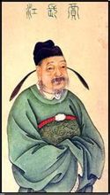
让我们听一
个故事！
贾岛（779～843年），字浪（阆）仙，唐代诗人。汉族，唐朝河北道幽州范阳县（今河北省涿州市）人。早年出家为僧，号无本。自号“碣石山人”。据说在洛阳的时候后因当时有命令禁止和尚午后外出，贾岛做诗发牢骚，被韩愈发现其才华。后受教于韩愈，并还俗参加科举，但累举不中第。唐文宗的时候被排挤，贬做长江主簿。唐武宗会昌年初由普州司仓参军改任司户，未任病逝。

Slide 5

由寻隐者不遇编出的小故事
一天，天气晴朗，阳光明媚，贾岛走进山林，去拜访仰慕已久而隐居山林的隐士。 高高的山上云雾缭绕，睡了一夜的小草贪婪地吸收着甘露，小鸟唱着歌迎接着朝气蓬勃的朝霞，山中，郁郁葱葱的大树下一朵朵五颜六色的野花，像是在交谈着什么，簇拥在它们旁边的还有一棵棵绿油油的小草。花草上爬着各种各样的小虫子，它们在上面做游戏呢！而蝴蝶则是站在花上翩翩起舞,那美丽的舞姿是那么的漂亮......潺潺的溪水清澈见底，宛如一条碧蓝的丝绸。溪水“叮咚叮咚”地唱着美妙的歌儿,正向那遥远的未来走去，茂密的竹林青翠欲滴，景色秀丽宜人。山上的景色真是美不胜收。一棵棵大树苍翠挺拔，地上的小草青翠欲滴，五颜六色的花儿争奇斗艳。一只只蝴蝶翩翩起舞，还有勤劳的小蜜蜂正在采蜜。小鸟儿站在树梢上“叽叽喳喳”地唱着美妙动听的歌儿。这是多美的山间风光啊!贾岛被眼前的美景所陶醉了！ 不知不觉，贾岛来到了一棵大松树下面,看到有一个小孩儿正和一只小狗玩耍。变上去亲切地问道:”小孩儿,你认识住在那间茅草屋里的主人吗?” 小孩儿骄傲地说道:“我当然知道啦,他就是我的师傅！” 贾岛松了一口气心想:找到了隐者的徒弟就一定能找到隐者了，于是他就问道:”那你师父在那里呢?” “哦，那真不巧，我师傅上山采药去了。” “唉。”贾岛有点失望，但他仍想知道隐者的去向，便怀着一丝希望问道：“请问你师傅去哪儿采药了？”
下一页

Slide 6
只见童子，指指前面那座山说：“师傅就在那座山中采药。” 贾岛感到这回肯定有希望了,于是又说道:“麻烦你为我带路好吗?” 可是童子为难地说道:”山林茂密,云雾缭绕.我也不知道我师傅在哪里。” 这话让贾岛听了,非常失望,垂头丧气地回家了。回到家后，他就写下了一首诗,那就是——<<寻隐者不遇>>。
好看吗？精彩吗？
有没有感觉没看够？

Slide 7
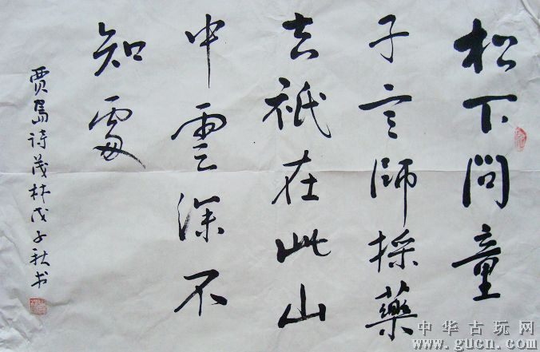
让我们欣赏一幅作品

Slide 9
121184267173120

Slide 18
再见！

